Slide 1
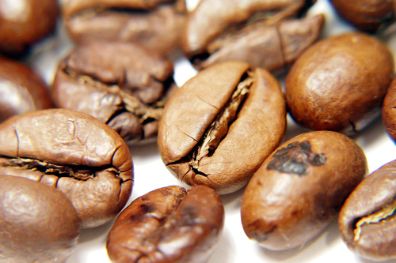

Sleeponomics

Slide 2

목차
1
슬리포노믹스
2
불면증 유형과 숙면 유도 제품
3
수면 장애 환자 1인당 진료비
4
수면 장애 원인과 부작용

